Slide 1

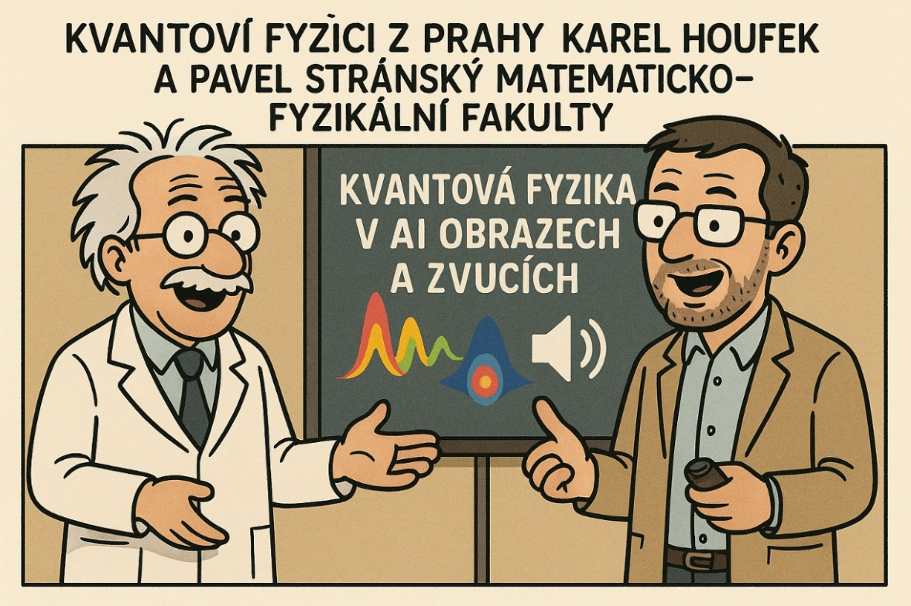
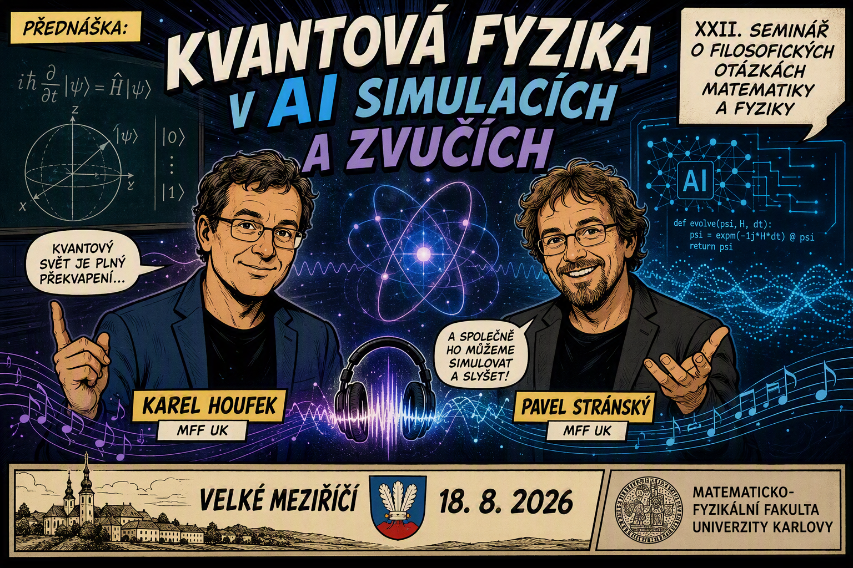
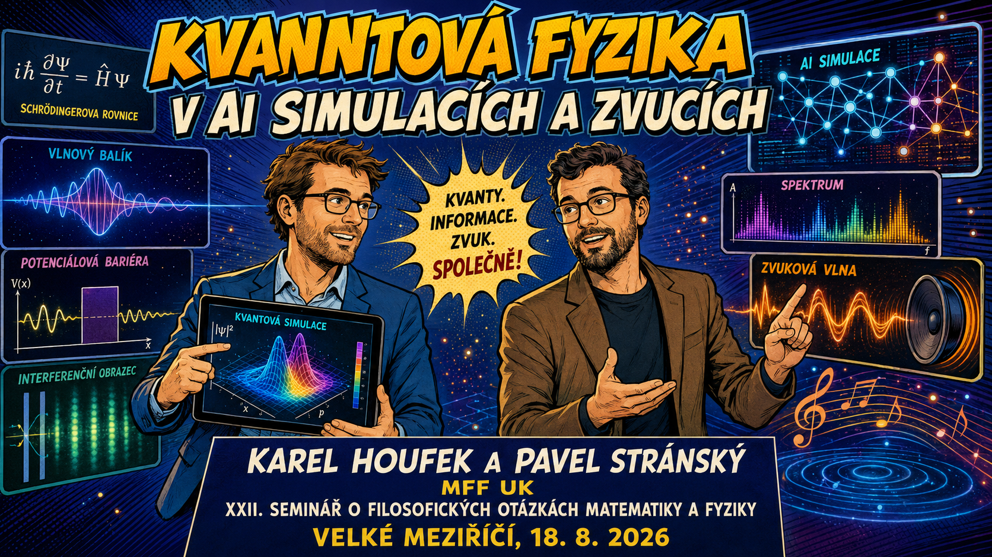

Copilot vs. ChatGPT (11/2025 a 08/2026) – oba používají DALL-E

Slide 2
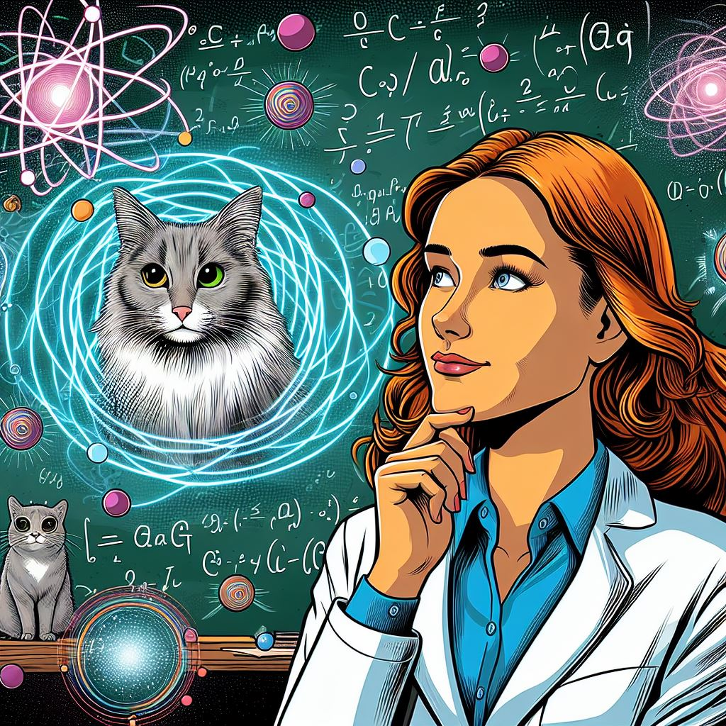

AI kreslí komiks – Copilot (DALL-E)
Kvantová fyzička v kvantovém světě
2024
2025

Slide 3
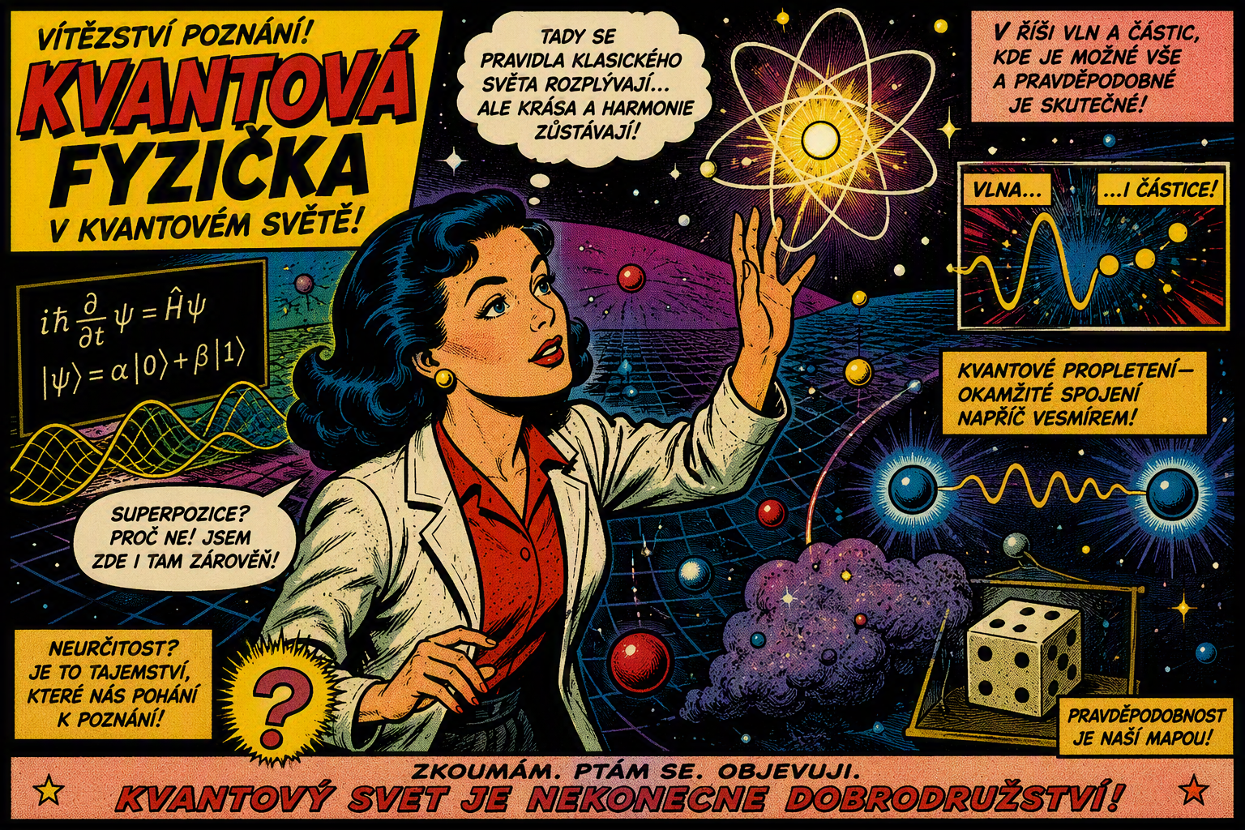
AI kreslí komiks – Copilot (DALL-E)
Kvantová fyzička v kvantovém světě
2026

Slide 4
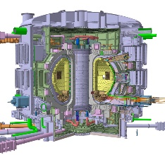
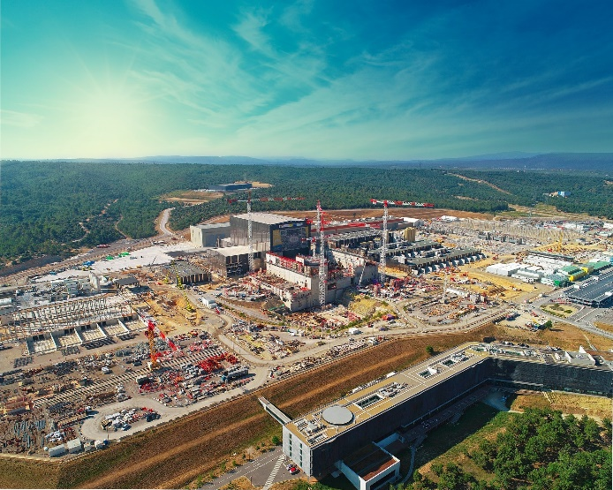

Čím se zabývám(e) a proč?
rezonanční srážky elektronů s atomy a molekulami – energie do 10 eV
důležité procesy – průchod ionizujícího záření hmotou, chemie raného Vesmíru atd.
nedostatek přesných dat pro modelování např. ve fyzice plazmatu a v astrofyzice
pochopení dynamiky těchto procesů a interpretace nových experimentů
baví nás to ☺
porovnání experimentu s teorií data potřebná např. pro ITER
srážky elektronů s molekulou kyslíku O₂ Mezinárodní termonukleární experimentální reaktor
e⁻
↓
výstavba komplexu ve francouzském Cadarache již od 2007

Slide 5
Rezonanční srážky elektronů s molekulami
trocha historie aneb česká stopa
George Jiří Schulz – narozen 29. 4. 1925 v Brně
– v roce 1947 odešel studovat do USA
– v roce 1954 získal doktorát na MIT
– v roce 1962 změřil slavnou rezonanci aniontu helia
– v roce 1965 dostal Davissonovu-Germerovu cenu APS
– profesor na Yaleské univerzitě
– zemřel náhle v roce 1976
e⁻ + He

Slide 6
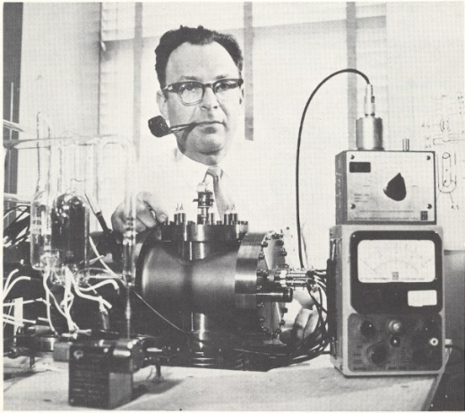

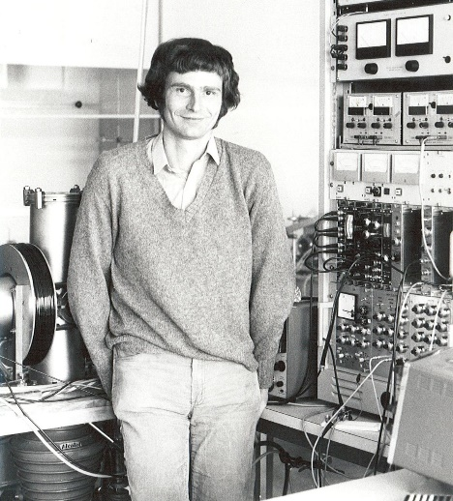
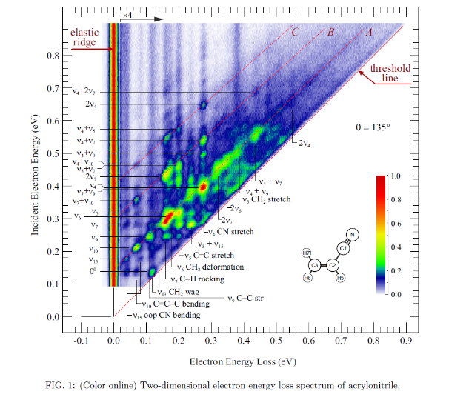
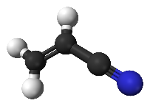
Rezonanční srážky elektronů s molekulami
trocha historie aneb česká stopa
George Jiří Schulz – první přesné experimenty i na molekulách – rozlišení 100 meV
elektron + O₂ elektron + N₂
e⁻
↓
e⁻
↓
Michael Allan – následovník G. J. Schulze, velmi přesné experimenty – rozlišení řádu meV
elektron + O₂ elektron + akrylonitril
e⁻
↓

Slide 7
Rezonanční srážky elektronů s molekulami
trocha historie aneb česká stopa
George Jiří Schulz – první přesné experimenty i na molekulách – rozlišení 100 meV
elektron + O₂
e⁻
↓
Michael Allan – rozlišení řádu meV

Slide 8
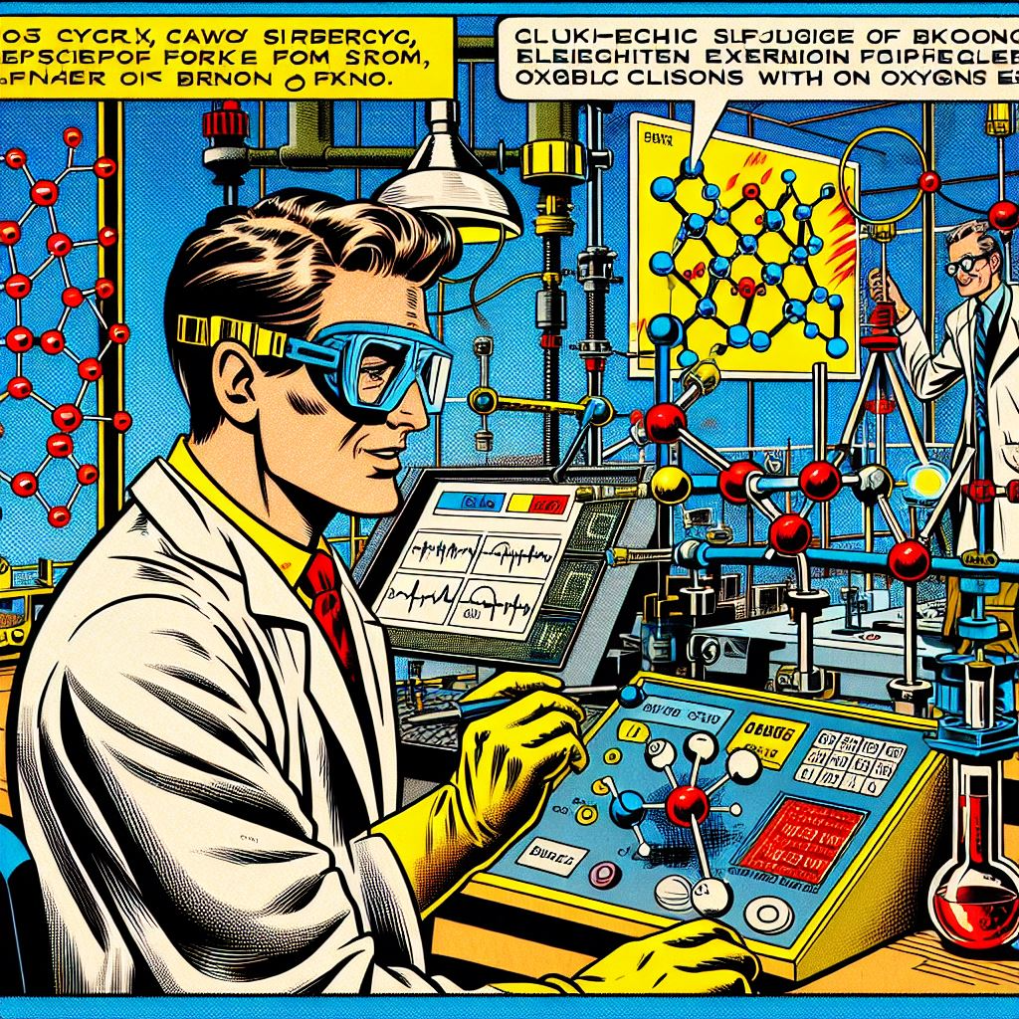
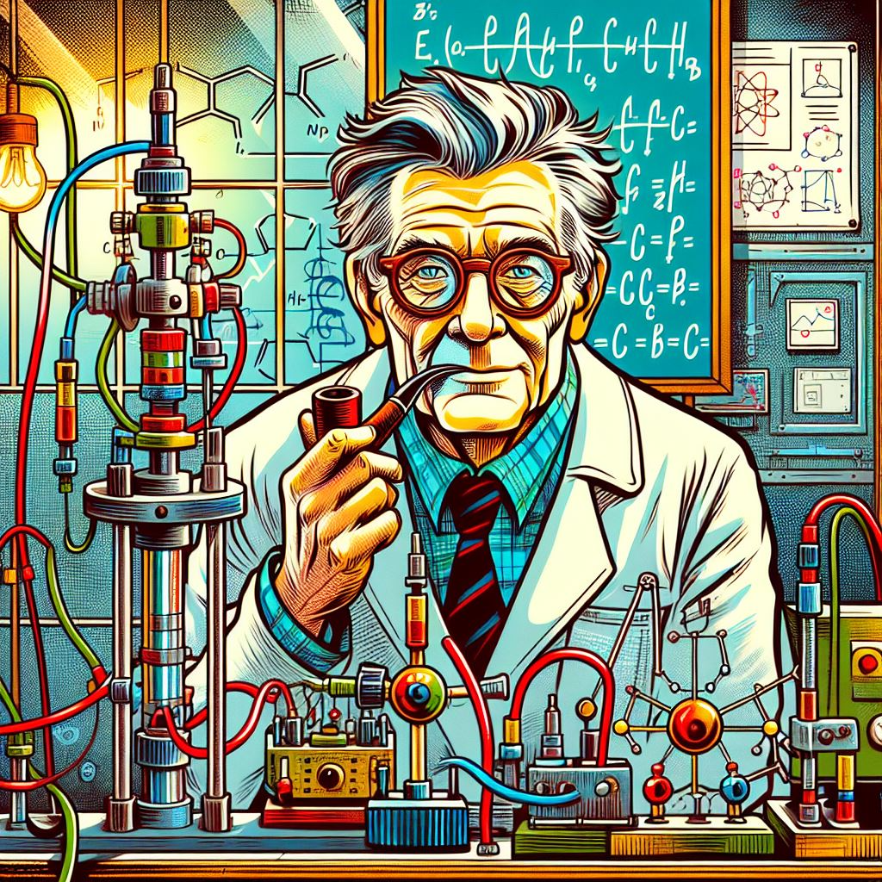
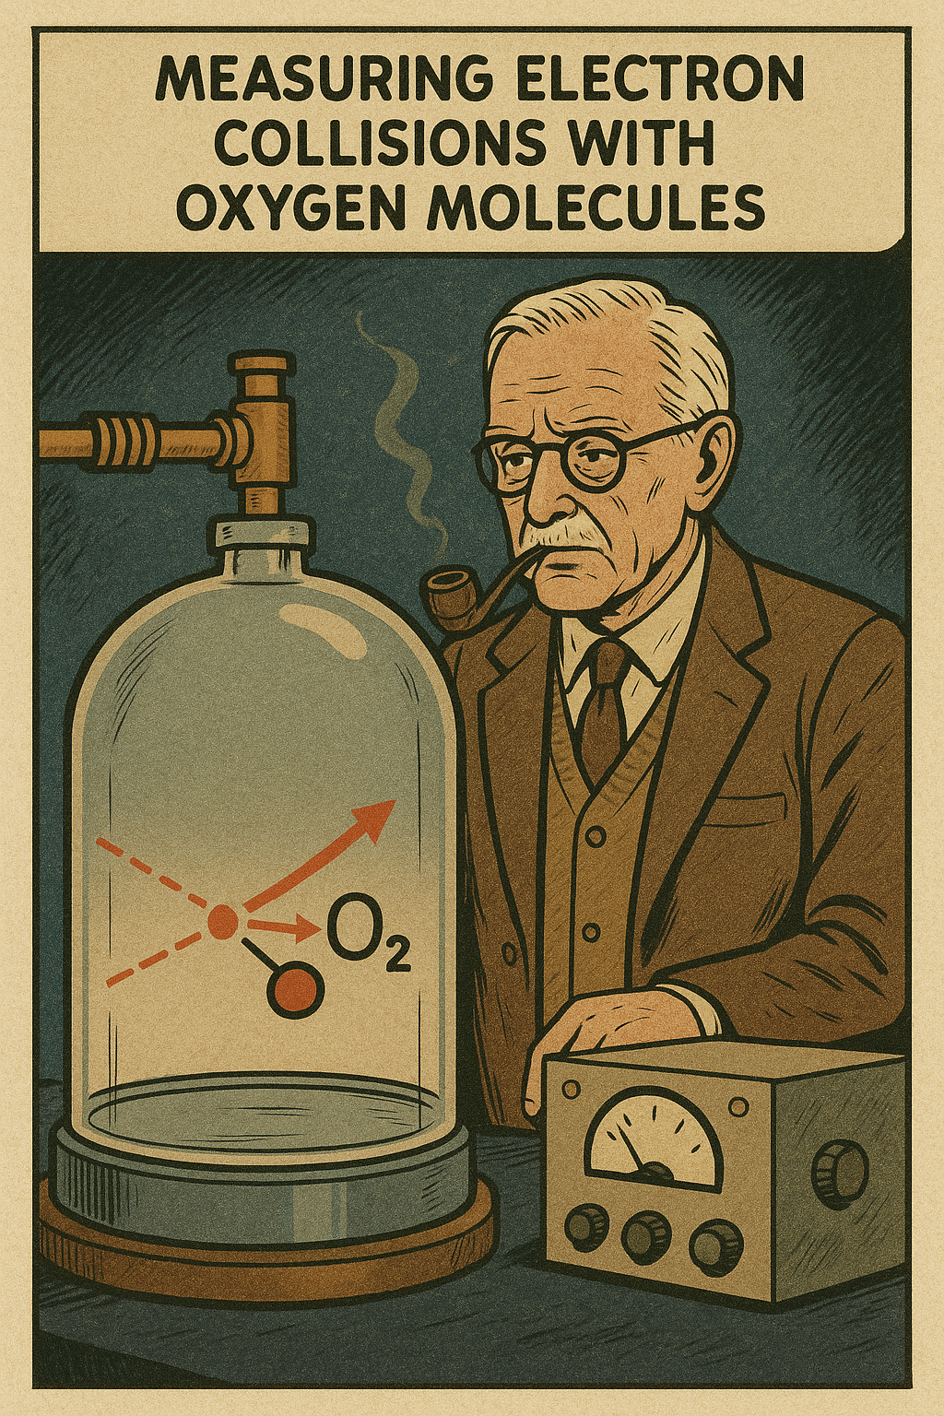
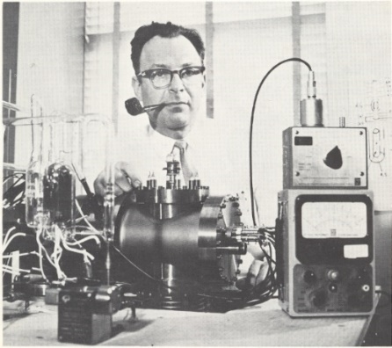
AI kreslí komiks – Copilot (DALL-E)
Starší fyzik s dýmkou stojící za laboratorním přístrojem měřícím srážky elektronů s molekulou kyslíku
George J. Schulz z Brna měří srážky elektronů s molekulou kyslíku
2025
2024

Slide 9
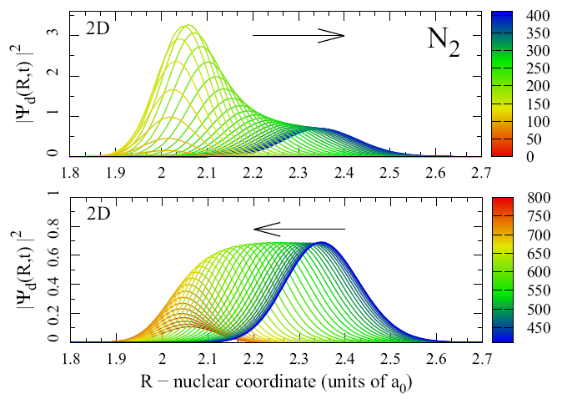
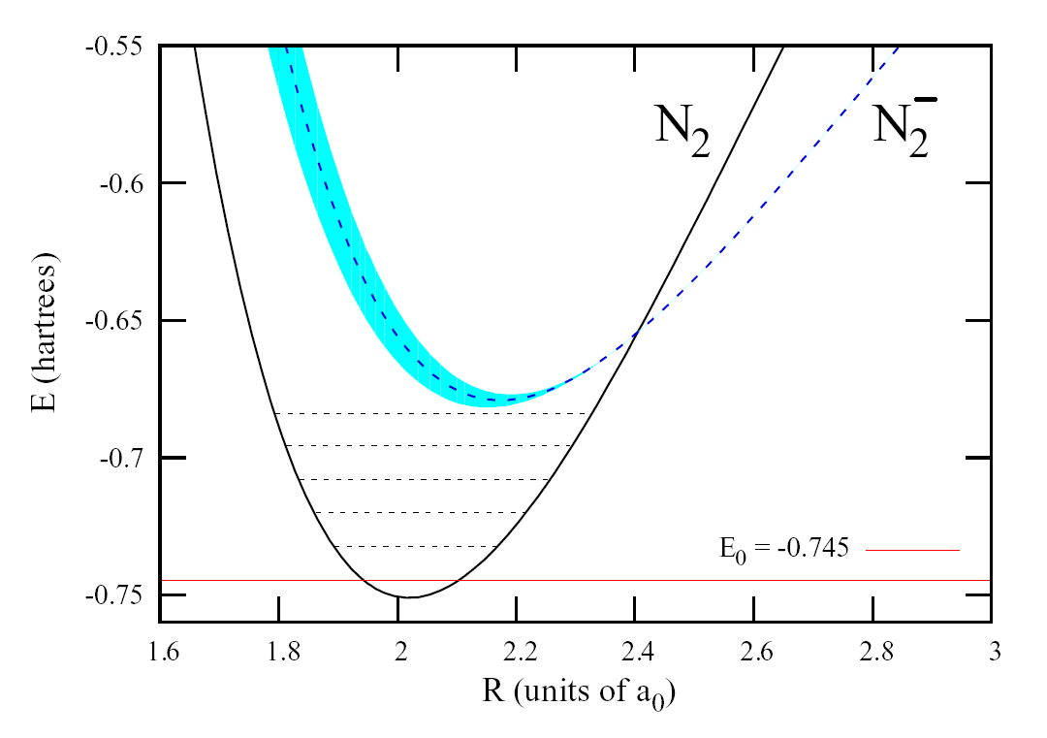
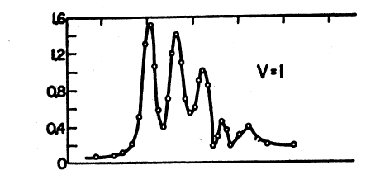
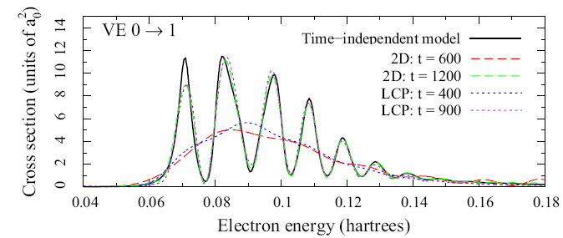
Rezonanční srážky elektronů s molekulami
porozumění účinným průřezům aneb proč dochází k interferenci
vibrační excitace při srážce elektronu s N₂
experiment teorie
e⁻
↓

Slide 10
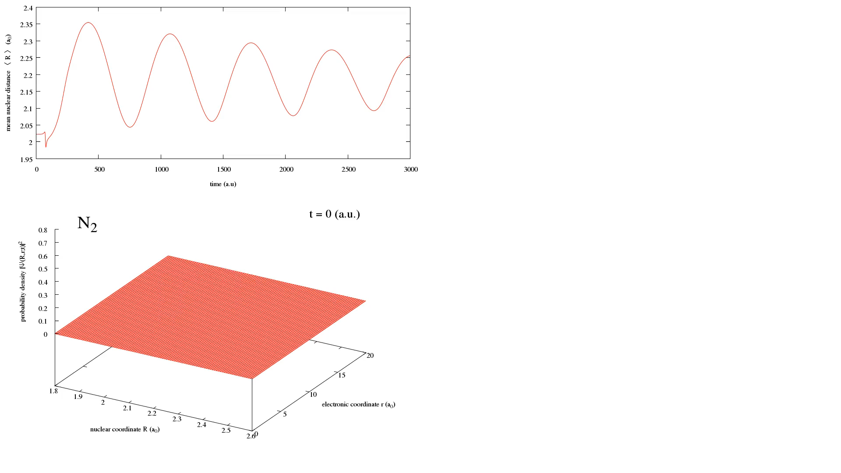
Rezonanční srážky elektronů s molekulami
porozumění účinným průřezům aneb proč dochází k interferenci

Slide 11
Jak náročné jsou numerické výpočty
Klasická mechanika:
Kvantová mechanika:
Počet částic | Počet proměnných
N= 1 | 6
2 | 12
3 | 18
100 | 600
Počet částic | Počet proměnných (100 bodů v 1D)
N= 1 | 10⁶ (10²)
2 | 10¹² (10²)
3 | 10¹⁸ (10⁶)
100 | 10⁶⁰⁰
„Jednoduchý“ problém: e⁻ + H₂ → N = 5 → 10³⁰(10¹⁸) → nelze použít hrubou sílu
pro srovnání: počet atomů v počítači (včetně krabice) je řádově 10²⁵

Slide 12
Jak tedy můžeme něco reálně spočítat?
Použití aproximací, např. Bornova-Oppenheimerova
řešení elektronového problému – kvantová chemie
– velké výpočty na klastrech počítačů kvůli dostatečné přesnosti
– hodiny pro dvouatomové molekuly, měsíce pro tříatomové
řešení pohybu jader – výpočet účinných průřezů
– lze občas aproximovat klasickým pohybem
– minuty pro dvouatomové molekuly, dny pro tříatomové
analýza dat a interpretace účinných průřezů
příklad: srážka elektronu s molekulou O₂
e⁻
↓

Slide 13
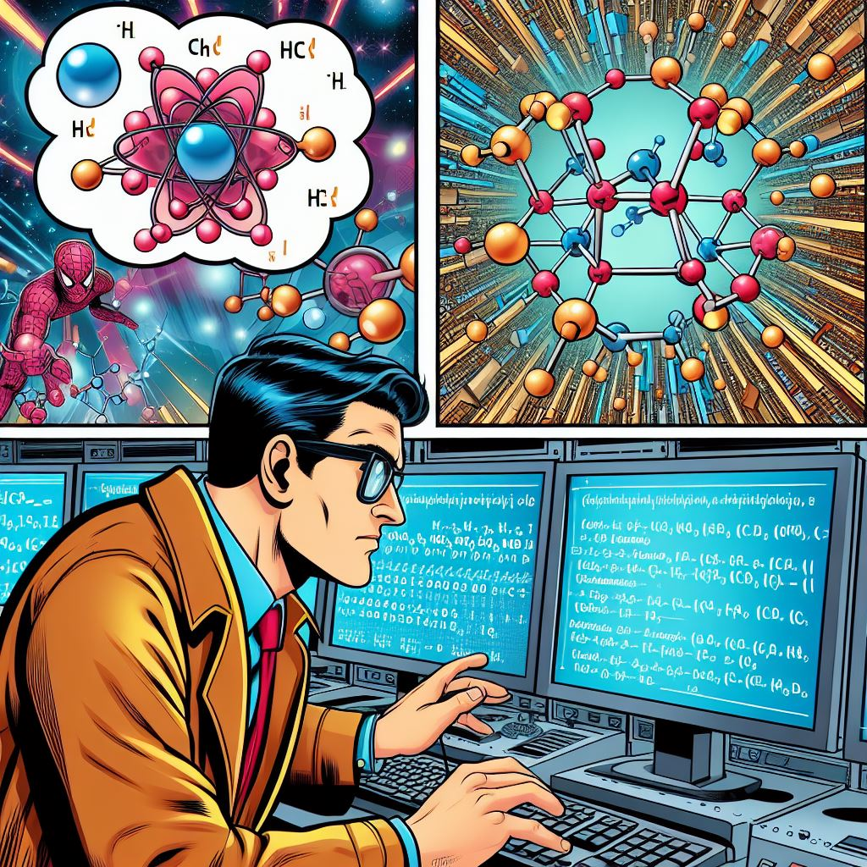
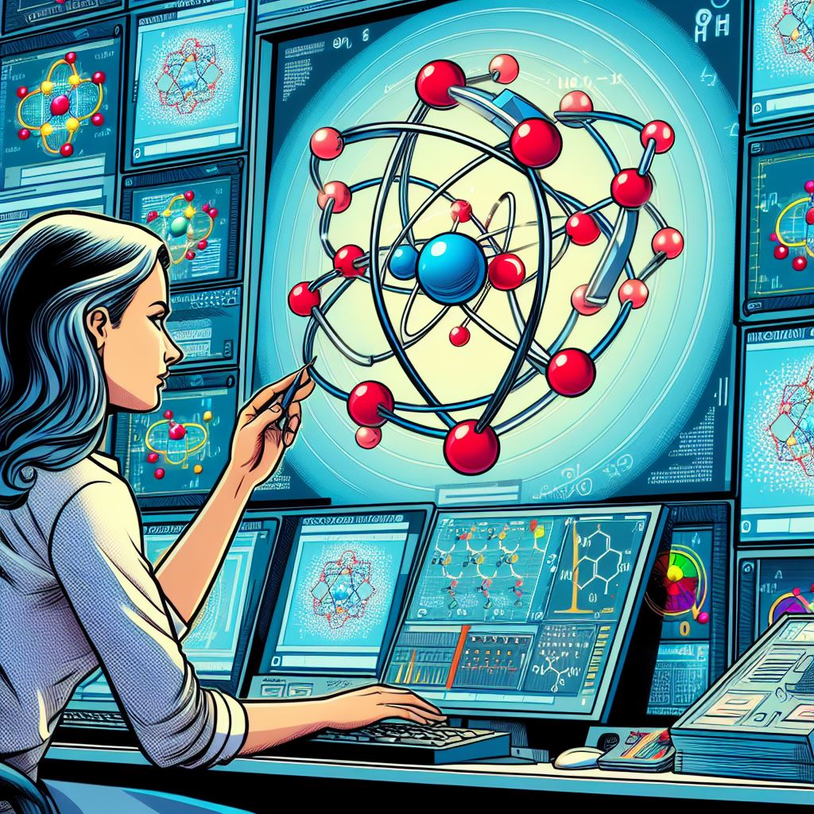
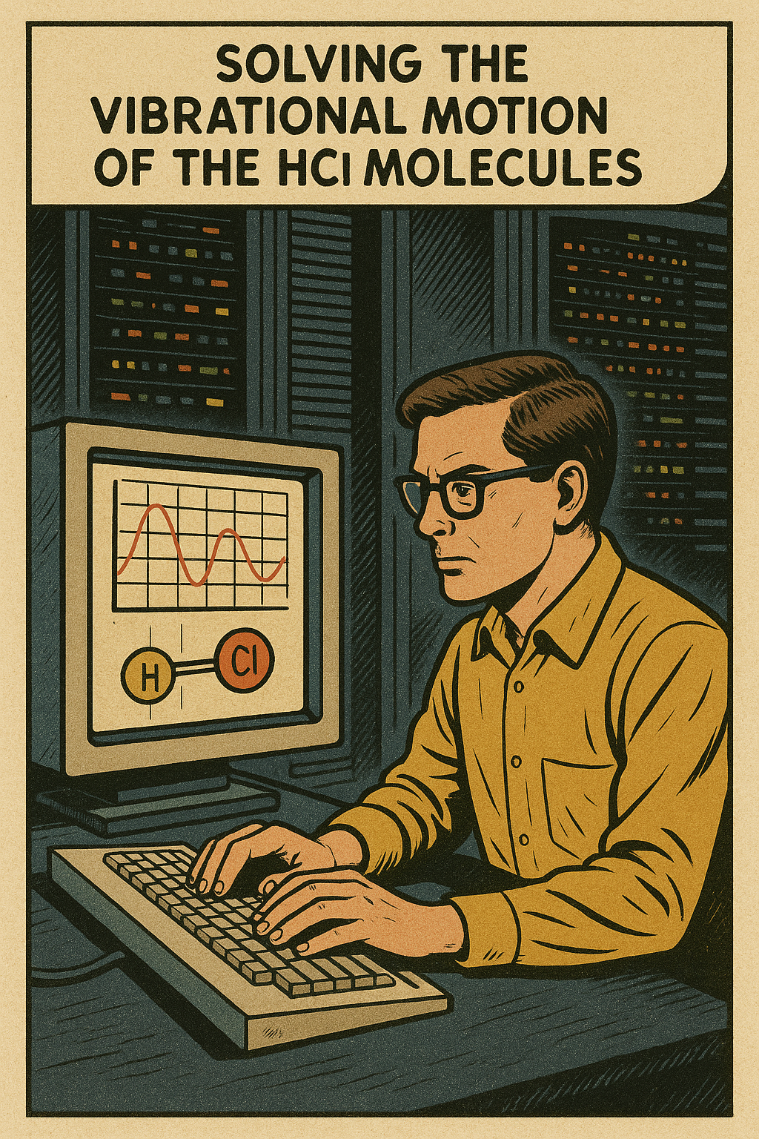
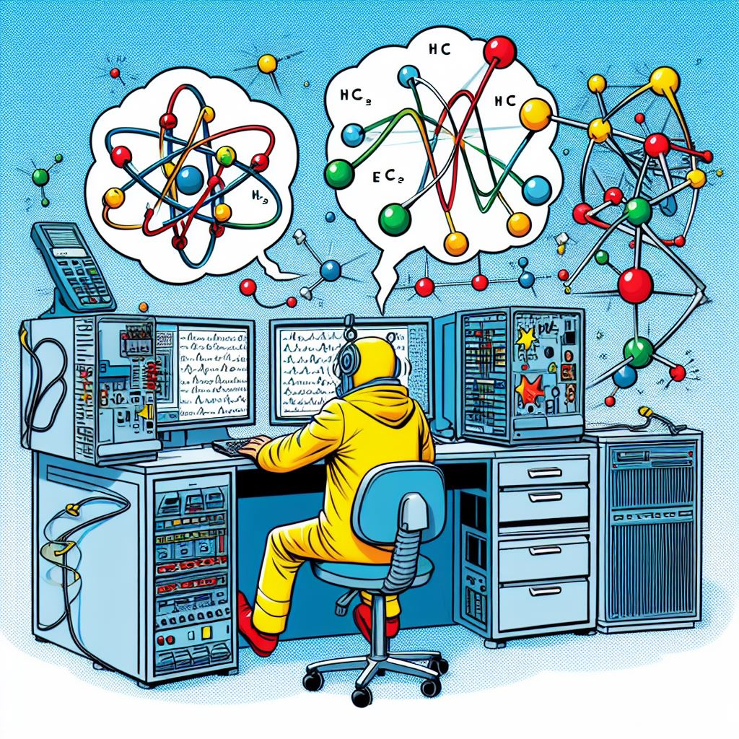
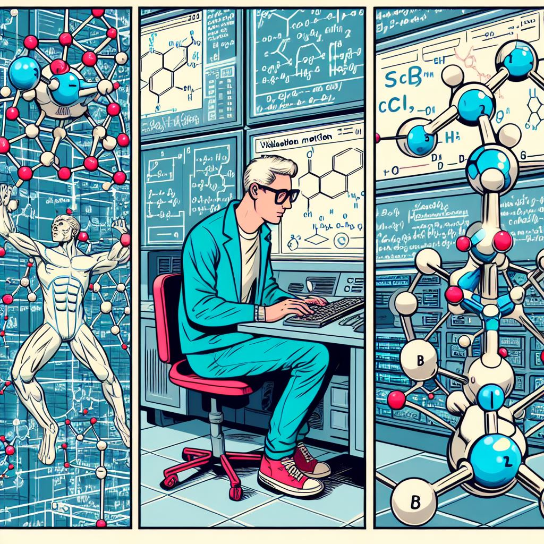
AI kreslí komiks – Copilot (DALL-E)
Kvantový fyzik řeší vibrační pohyb molekuly HCl na superpočítači
2024
2025

Slide 14
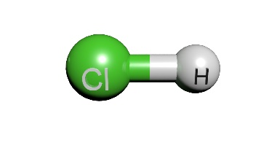
Rezonanční srážky elektronů s molekulami
porozumění účinným průřezům aneb souhra teorie a experimentu
vibrační excitace při srážce elektronu s HCl – teorie vs. experiment Michaela Allana
e⁻
↓

Slide 15
Rezonanční srážky elektronů s molekulami
podrobné vysvětlení všech struktur v účinných průřezech
vibrační excitace a disociační záchyt při srážce elektronu s HCl

Slide 16
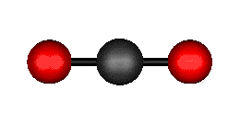
Rezonanční srážky elektronů s molekulami
ukázka výsledku pro tříatomovou molekulu
vibrační excitace při srážce elektronu s CO₂ – 2D spektrum ztráty energie nalétávajícího elektronu
e⁻
↓
O = C = O

Slide 17
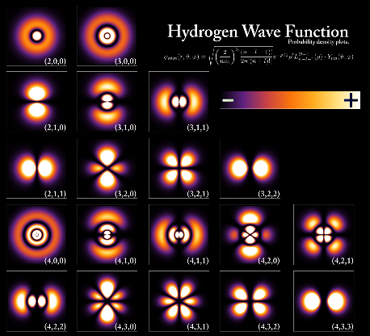
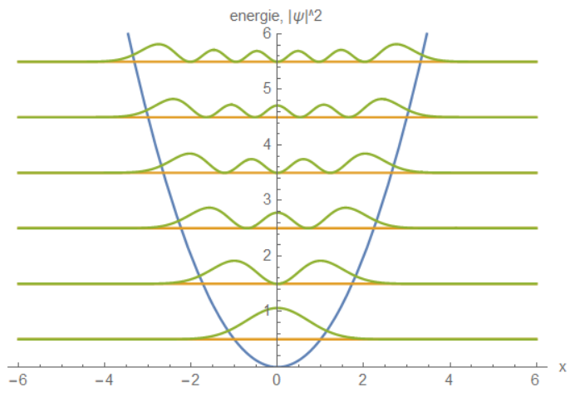

Jednoduché systémy v kvantové mechanice
Schrödingerova rovnice pro vlnovou funkci
$ⅈℏ\frac{∂Ψ(t)}{∂t}=HΨ\left(t\right)$ nebo $HΨ=EΨ$
Hamiltonián H je operátorem energie systému, typicky součet celkové kinetické a potenciální energie, např.
$$H=\frac{p^{2}}{2m}+V\left(x\right), p=−iℏ\frac{∂}{∂x} → H=−\frac{ℏ^{2}}{2m}\frac{∂^{2}}{∂x^{2}}+V\left(x\right)$$
Jen několik systémů lze řešit pomocí relativně jednoduchých funkcí, například:
atom vodíku – $V\left(r\right)=k\frac{e}{r}$ harmonický oscilátor – $V\left(x\right)=\frac{1}{2}m x^{2}$
obecně → numerické řešení pomocí počítačů

Slide 18

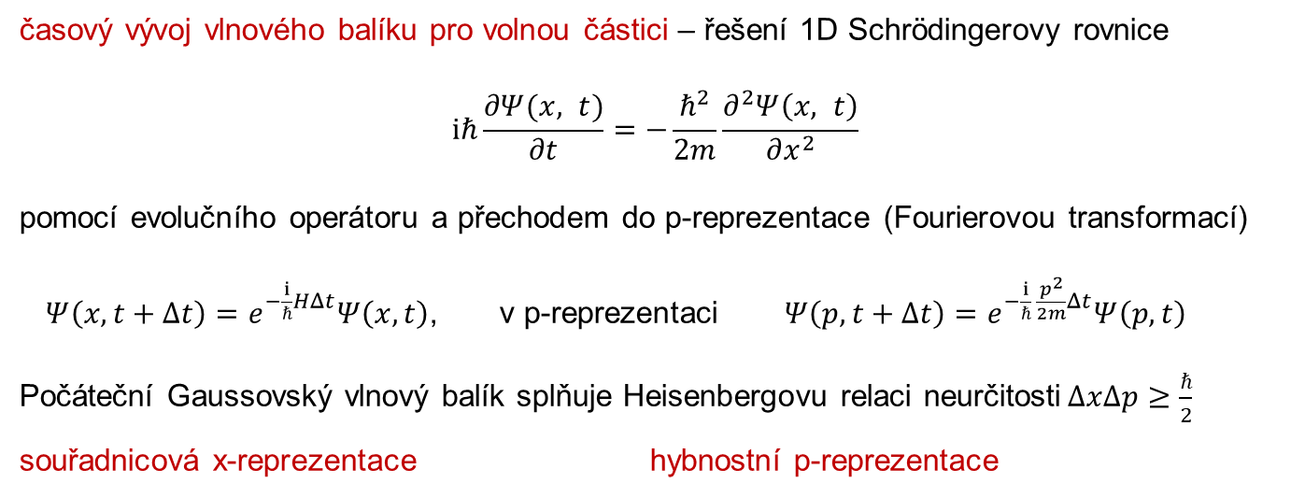
Ukázky numerického řešení
časový vývoj vlnového balíku pro volnou částici – řešení 1D Schrödingerovy rovnice
$$ⅈℏ\frac{∂Ψ(x, t)}{∂t}=−\frac{ℏ^{2}}{2m}\frac{∂^{2}Ψ\left(x, t\right)}{∂x^{2}}$$
pomocí evolučního operátoru a přechodem do p-reprezentace (Fourierovou transformací)
$Ψ\left(x, t+Δt\right)=e^{−\frac{i}{ℏ}HΔt}Ψ\left(x, t\right)$, v p-reprezentaci $Ψ\left(p, t+Δt\right)=e^{−\frac{i}{ℏ} \frac{p^{2}}{2m}Δt}Ψ\left(p, t\right)$
Počáteční Gaussovský vlnový balík splňuje Heisenbergovu relaci neurčitosti$ΔxΔp≥\frac{ℏ}{2}$
souřadnicová x-reprezentace hybnostní p-reprezentace
$$p_{0}=5$$

Slide 19
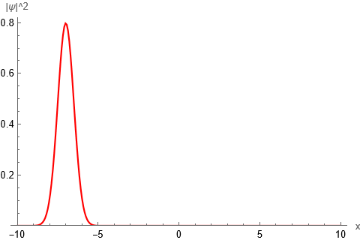
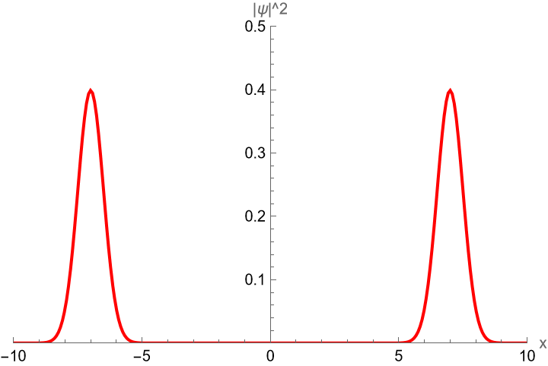
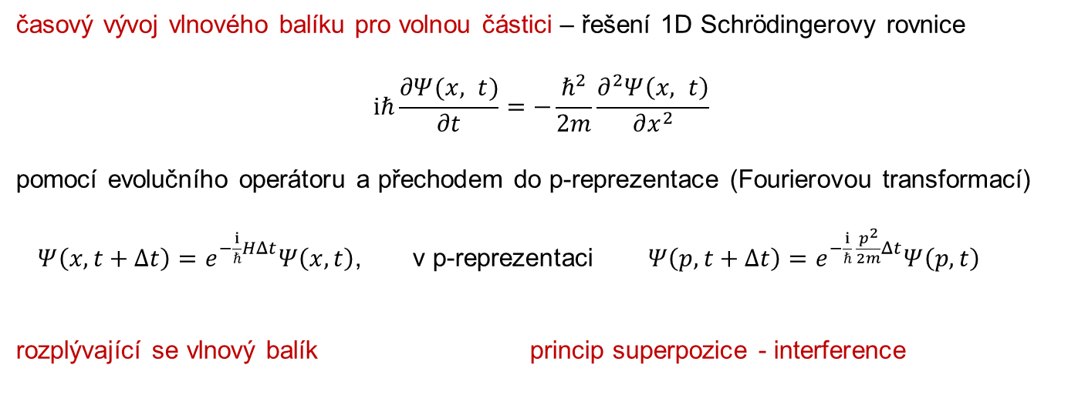
Ukázky numerického řešení
časový vývoj vlnového balíku pro volnou částici – řešení 1D Schrödingerovy rovnice
$$ⅈℏ\frac{∂Ψ(x, t)}{∂t}=−\frac{ℏ^{2}}{2m}\frac{∂^{2}Ψ\left(x, t\right)}{∂x^{2}}$$
pomocí evolučního operátoru a přechodem do p-reprezentace (Fourierovou transformací)
$Ψ\left(x, t+Δt\right)=e^{−\frac{i}{ℏ}HΔt}Ψ\left(x, t\right)$, v p-reprezentaci $Ψ\left(p, t+Δt\right)=e^{−\frac{i}{ℏ} \frac{p^{2}}{2m}Δt}Ψ\left(p, t\right)$
rozplývající se vlnový balík princip superpozice - interference

Slide 20
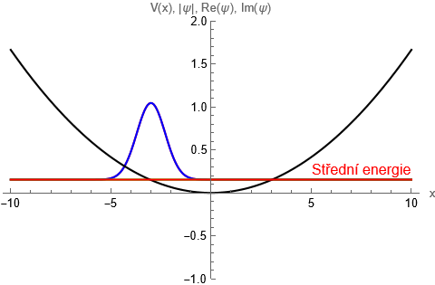
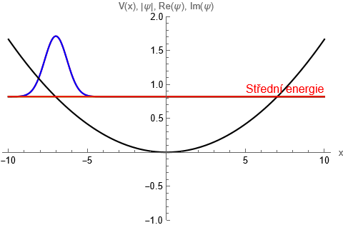
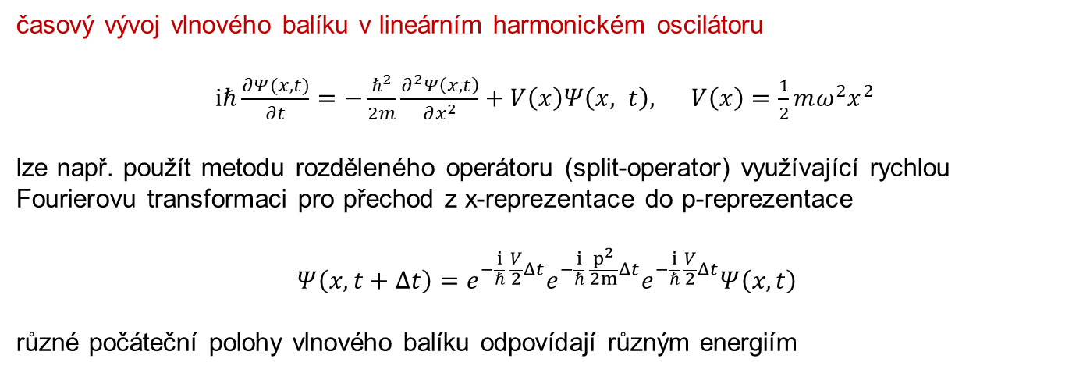
Ukázka numerického řešení
časový vývoj vlnového balíku v lineárním harmonickém oscilátoru
$ⅈℏ\frac{∂Ψ(x, t)}{∂t}=−\frac{ℏ^{2}}{2m}\frac{∂^{2}Ψ\left(x, t\right)}{∂x^{2}}+V\left(x\right)Ψ\left(x, t\right), V\left(x\right)=\frac{1}{2}mω^{2}x^{2}$
lze např. použít metodu rozděleného operátoru (split-operator) využívající rychlou Fourierovu transformaci pro přechod z x-reprezentace do p-reprezentace
$$Ψ\left(x, t+Δt\right)=e^{−\frac{i}{ℏ} \frac{V}{2}Δt}e^{−\frac{i}{ℏ} \frac{p^{2}}{2m}Δt}e^{−\frac{i}{ℏ} \frac{V}{2}Δt}Ψ\left(x, t\right)$$
různé počáteční polohy vlnového balíku odpovídají různým energiím

Slide 21
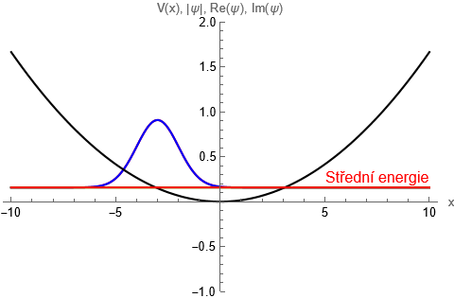
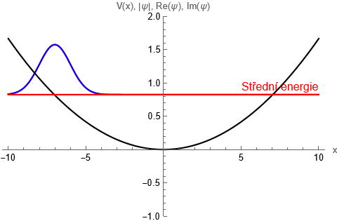
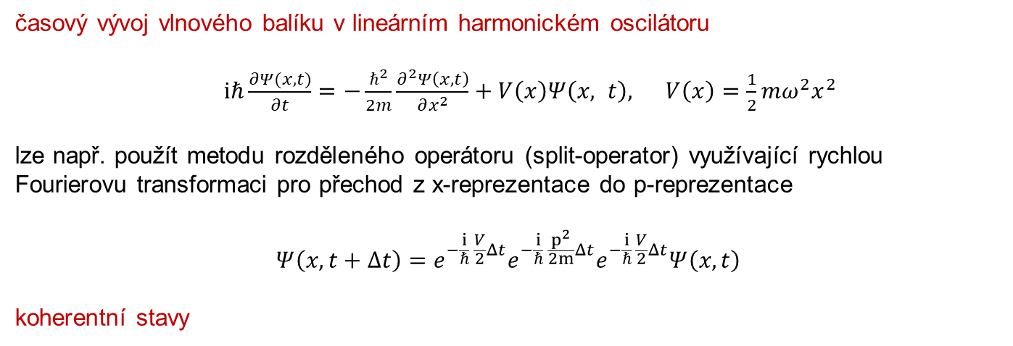
Ukázka numerického řešení
časový vývoj vlnového balíku v lineárním harmonickém oscilátoru
$ⅈℏ\frac{∂Ψ(x, t)}{∂t}=−\frac{ℏ^{2}}{2m}\frac{∂^{2}Ψ\left(x, t\right)}{∂x^{2}}+V\left(x\right)Ψ\left(x, t\right), V\left(x\right)=\frac{1}{2}mω^{2}x^{2}$
lze např. použít metodu rozděleného operátoru (split-operator) využívající rychlou Fourierovu transformaci pro přechod z x-reprezentace do p-reprezentace
$$Ψ\left(x, t+Δt\right)=e^{−\frac{i}{ℏ} \frac{V}{2}Δt}e^{−\frac{i}{ℏ} \frac{p^{2}}{2m}Δt}e^{−\frac{i}{ℏ} \frac{V}{2}Δt}Ψ\left(x, t\right)$$
koherentní stavy

Slide 22
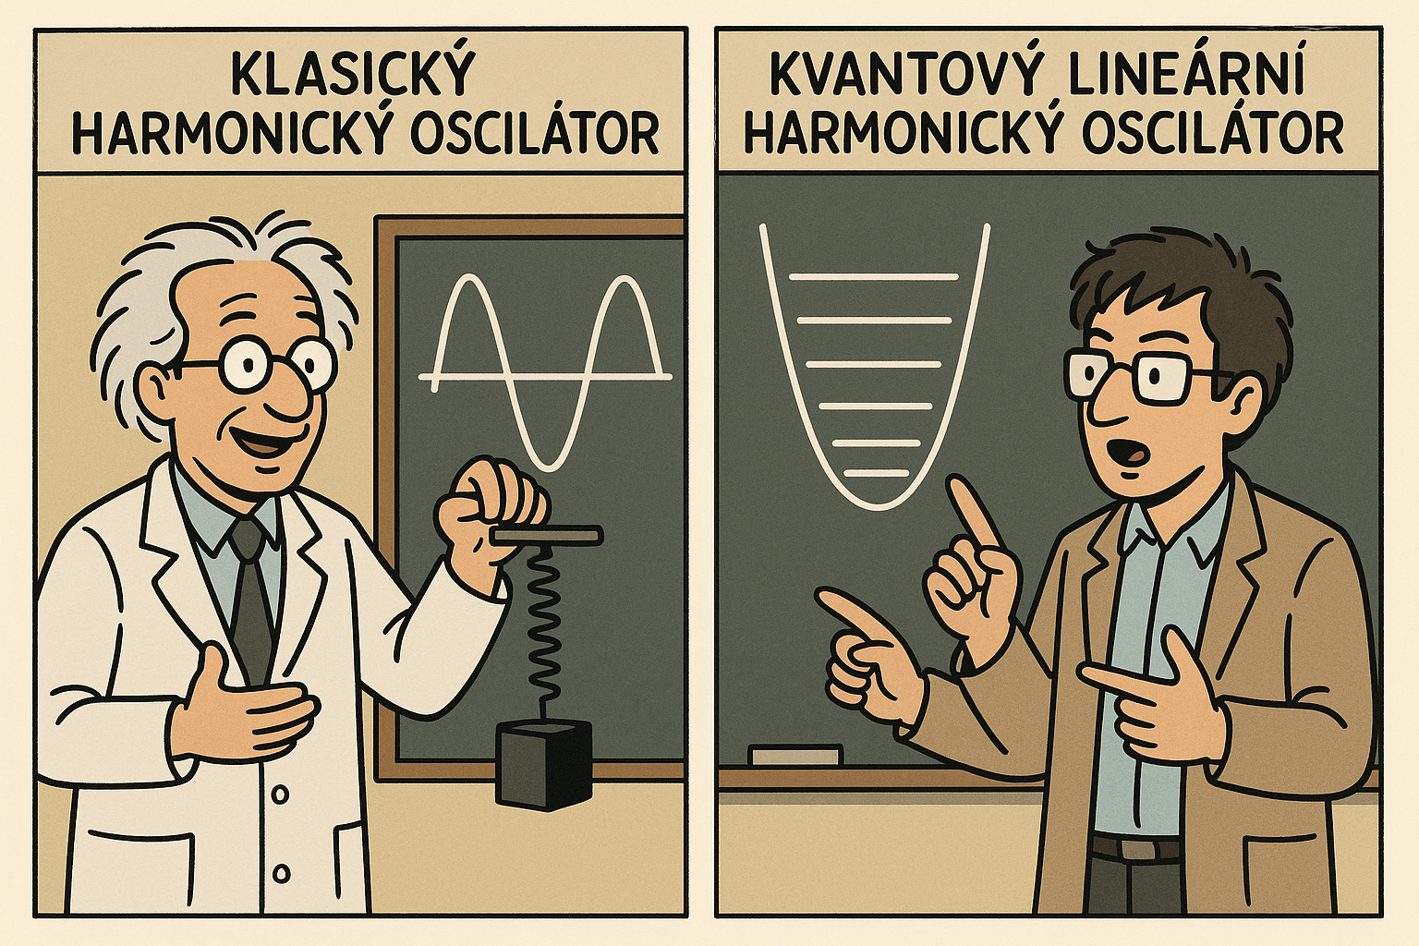
AI kreslí komiks – Copilot (DALL-E)
Fyzik demonstrující klasický harmonický oscilátor
a jeho kolega demonstrující kvantový lineární harmonický oscilátor
2025

Slide 23
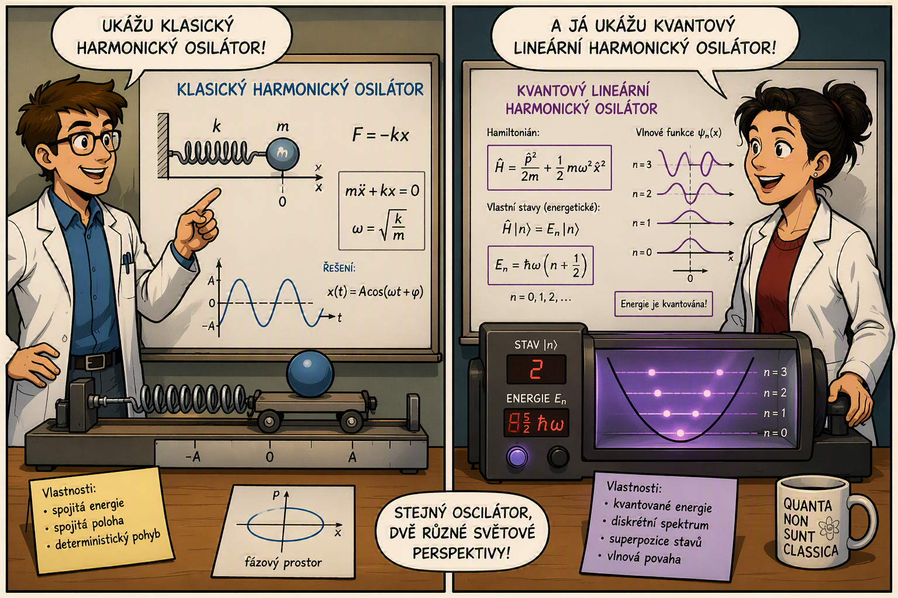
AI kreslí komiks – Copilot (DALL-E)
Fyzik demonstrující klasický harmonický oscilátor
a jeho kolega (tedy kolegyně) demonstrující kvantový lineární harmonický oscilátor
2026

Slide 24
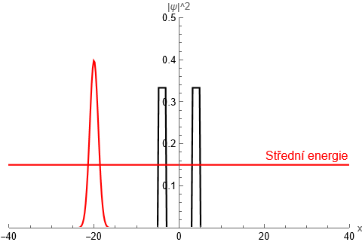
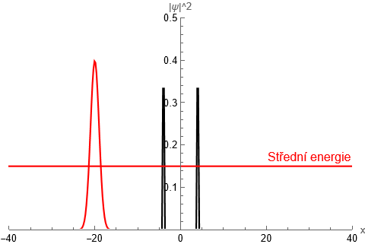
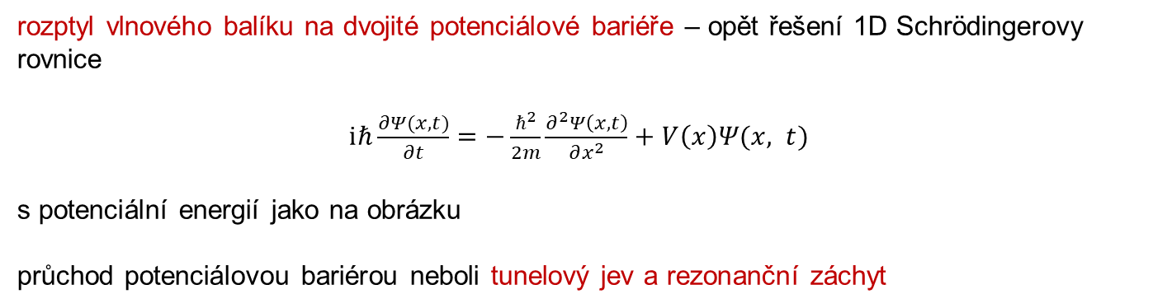
Ukázka numerického řešení
rozptyl vlnového balíku na dvojité potenciálové bariéře – opět řešení 1D Schrödingerovy rovnice
$ⅈℏ\frac{∂Ψ(x, t)}{∂t}=−\frac{ℏ^{2}}{2m}\frac{∂^{2}Ψ\left(x, t\right)}{∂x^{2}}+V\left(x\right)Ψ(x, t)$
s potenciální energií jako na obrázku
průchod potenciálovou bariérou neboli tunelový jev a rezonanční záchyt

Slide 25
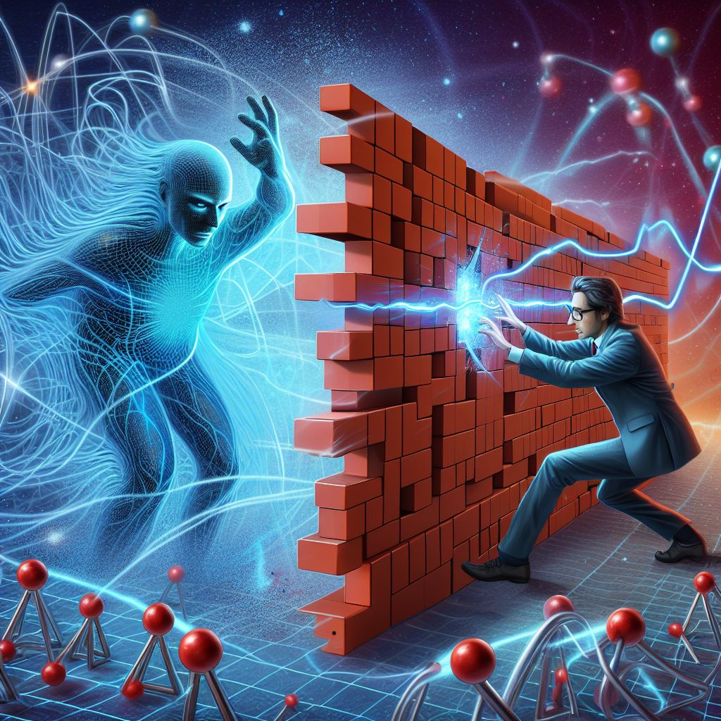
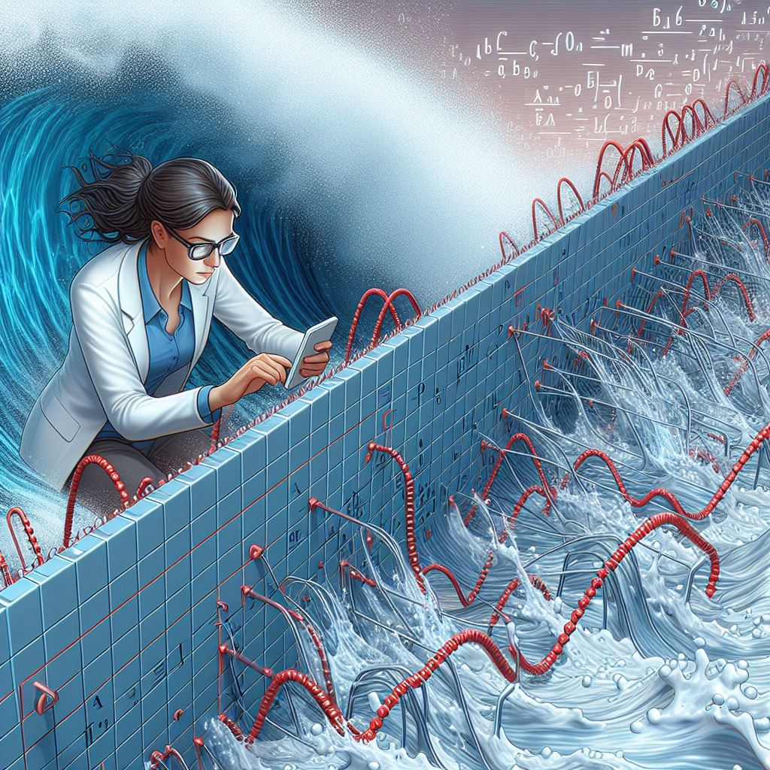
AI kreslí komiks – Copilot (DALL-E)
Kvantový fyzik se snaží prorazit potenciálovou bariéru vlnovou funkcí
2024

Slide 26
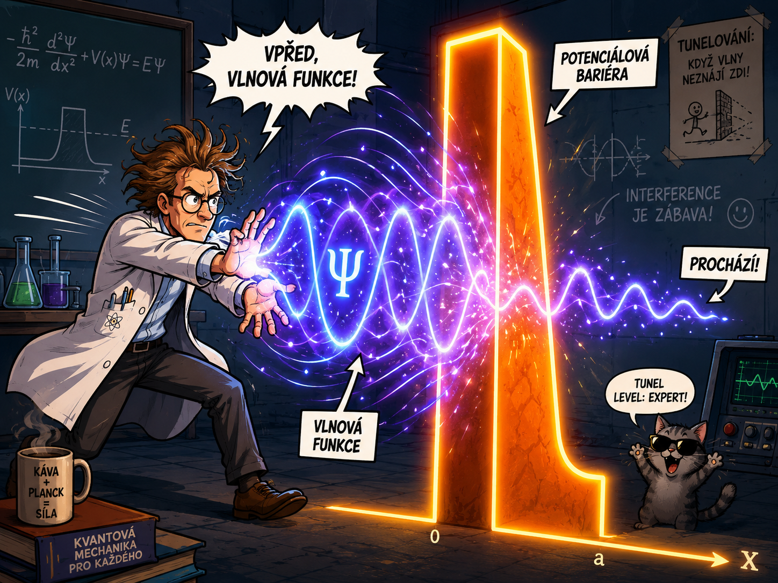
AI kreslí komiks – Copilot (DALL-E)
Kvantový fyzik se snaží prorazit potenciálovou bariéru vlnovou funkcí
2026

Slide 27
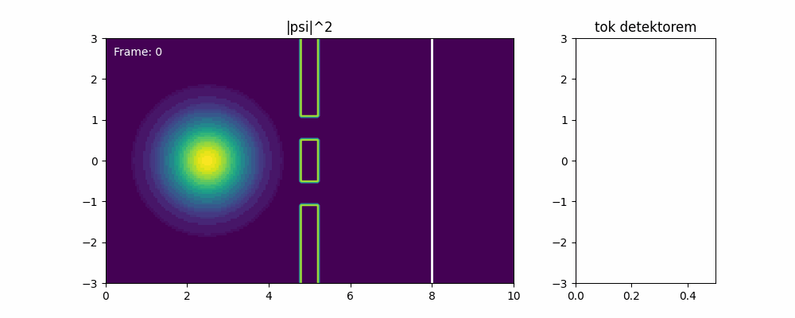
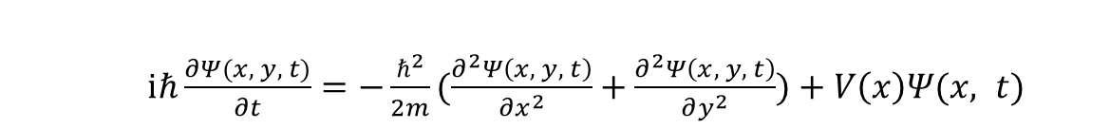
Ukázka numerického řešení 2D problému
_{dvouštěrbinový experiment}
řešení Elišky Korcové pomocí metody alternujících směrů a Crankovy-Nicolsonové metody
$ⅈℏ\frac{∂Ψ(x, y, t)}{∂t}=−\frac{ℏ^{2}}{2m}(\frac{∂^{2}Ψ\left(x, y, t\right)}{∂x^{2}}+\frac{∂^{2}Ψ\left(x, y, t\right)}{∂y^{2}})+V\left(x\right)Ψ(x, t)$

